Slide 1
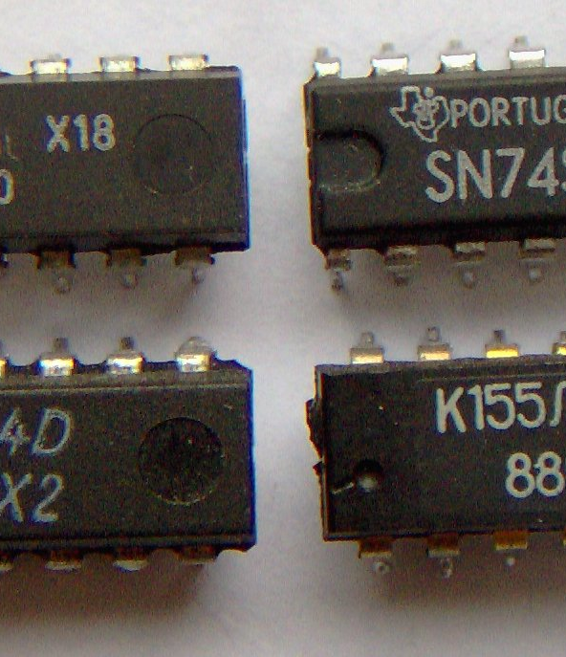
ELECTRÓNICA ANALÓGICA Y DIGITAL
Comparadores y paridad
Semana 13 · Ingeniería Eléctrica · 2026-2
Decidir por magnitud y detectar errores
Foto/diagrama: FDominec · Wikimedia Commons · CC BY-SA 3.0

Slide 2
INTRODUCCIÓN Y RUTA ACTIVA
Lo que conectamos y lo que haremos hoy
Los sumadores procesan datos; ahora necesitamos compararlos y verificar su integridad.
1
Activar
2
Comprender
3
Experimentar
4
Conectar con ABP
Hoy hay Laboratorio 06: teoría breve, predicción, montaje, medición y análisis.
02

Slide 3
OBJETIVOS DE APRENDIZAJE
Al finalizar esta semana podrás…
1
Comprender
2
Aplicar
3
Integrar
Diseñar comparadores de igualdad y magnitud.
Generar y comprobar paridad par e impar.
Validar un avance funcional del ABP con criterios medibles.
Evidencia: preinforme/trabajo en clase + mediciones + informe + aporte individual.
03

Slide 4
CONCEPTOS ESENCIALES
Cuatro ideas para explicar el comportamiento
A
Igualdad
B
Magnitud
XNOR por bit permite comprobar coincidencia.
La posición más significativa distinta determina mayor o menor.
C
Paridad
D
Detección
XOR resume si existe un número par o impar de unos.
La paridad detecta algunos errores, pero no los corrige.
04

Slide 5
EJEMPLO GUIADO
Comparación de 4 bits
A = 1010₂ · B = 1001₂
Compare desde el bit más significativo
Los tres primeros coinciden; en el último 1 > 0, por tanto A > B.
Primero: represente datos, unidades y supuestos.
Pregunta al equipo: ¿qué mediría para comprobarlo y qué resultado haría cambiar la decisión?
05

Slide 6
ACTIVIDAD ACTIVA
Prediga, contraste y explique
1
Prediga A>B, A=B y A<B antes de simular.
2
Inyecte un error de un bit y observe la paridad.
3
Explique qué error de dos bits podría pasar inadvertido.
Cada respuesta debe incluir una razón técnica, no solo el resultado.
06

Slide 7
PRÁCTICA DE LABORATORIO
Laboratorio 06 · Comparadores de magnitud y generación/comprobación de paridad
Materiales clave
Seguridad y punto de cuidado
7485 · 74280 o compuertas XOR/XNOR · interruptores · LED
Inicialice todas las entradas de cascada y verifique salidas activas altas o bajas.
30%
Preinforme y trabajo en clase
40%
Informe completo del equipo
30%
Aporte y sustentación individual
Equipos de 3 · roles rotativos · cada integrante registra qué hizo y qué decisión tomó.
07

Slide 8
CONEXIÓN ABP
¿Qué aporta esta semana al proyecto?
Probar un criterio de umbral, prioridad o integridad y documentar un avance funcional reproducible.
Necesidad
→
Decisión técnica
→
Evidencia
→
Mejora
El preproyecto orienta y permite corregir; el proyecto final valora la integración final mejorada.
08

Slide 9
CONCLUSIÓN Y SALIDA
Lo esencial se convierte en una decisión de diseño
Comparar y verificar permite que el proyecto no solo actúe, sino que justifique cuándo actuar y detecte información inconsistente.
Próxima conexión
Codificación, decodificación y visualización.
Salida breve
1. ¿Qué puedo explicar?
2. ¿Qué evidencia obtuve?
3. ¿Qué debo mejorar en el ABP?
Conserve cálculos, fotos, mediciones y decisiones: serán evidencia del proceso.
09

